Slide 1

T
CUAI 딥러닝 논문 리뷰 스터디 CV 1조
2024.05.07
발표자 : 최시우

Slide 2
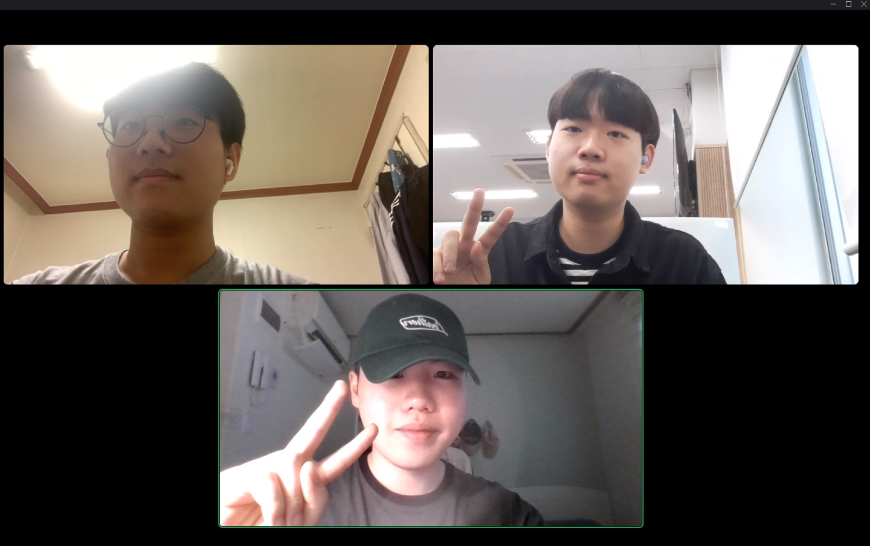
스터디원 소개 및 만남 인증
스터디원 1 : 김대현 (AI학과, 22)
스터디원 2 : 최시우 (AI학과, 23)
스터디원 3 : 성현우 (전자전기공학부, 19)
스터디원 4 : 양지훈 (전자전기공학부, 21)

Slide 3
목차
1. ImageNet Classification with Deep Convolutional Neural Networks(AlexNet)
2. AN IMAGE IS WORTH 16X16 WORDS:
TRANSFORMERS FOR IMAGE RECOGNITION AT SCALE
3. Eyeriss: An Energy-Efficient Reconfigurable Accelerator for Deep Convolutional Neural Networks
4. Deep Residual Learning for Image Recognition

Slide 4

1. Introduction
이미지에 대한 가정으로, stationarity of statistics와 locality of pixel dependencies 제시

Slide 5

1. Introduction
stationarity of statistics : 시간에 관계없이 데이터의 확률분포가 일정
영상 정보에서 stationarity of statistics
-> 어떤 위치에서 학습한 특징 파라미터를 이용해 다른 위치에서도 동일한 특징 추출 가능
한 이미지 안에서 위치에 상관없이 입이라는 동일한 특징 2개 존재

Slide 6
1. Introduction
stationarity of statistics
Parameter sharing
2개의 입을 하나의 특징으로 취급해 위치와 상관없이 2개 추출

Slide 7
1. Introduction
stationarity of statistics
Parameter sharing
=> feature map 하나 출력하기 위해 필터 하나만 유지
=> 메모리와 연산량 절약
=> Statistical efficiency

Slide 8
1. Introduction
Locality of pixel dependency
이미지는 작은 특징들로 구성되어 있기에 픽셀의 종속성은 특징이 있는 작은 지역으로 한정된다.
입을 나타내는 파란색 영역과 빨간색 영역은 전혀 상관이 없다.

Slide 9
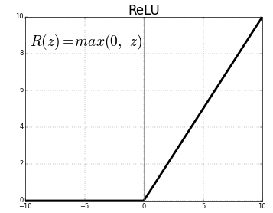
3.1. ReLU Nonlinearity
Non-saturating nonliearity인 Rectified Linear Units (ReLUs)를 사용하여
학습 속도를 높이고 오버피팅을 방지함.

Slide 10
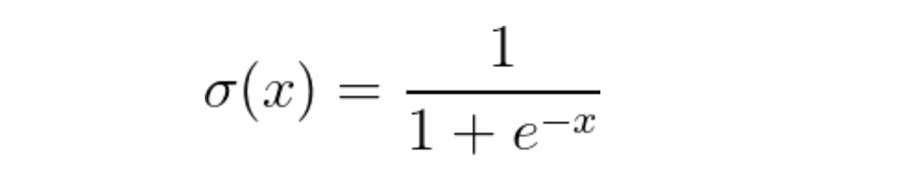
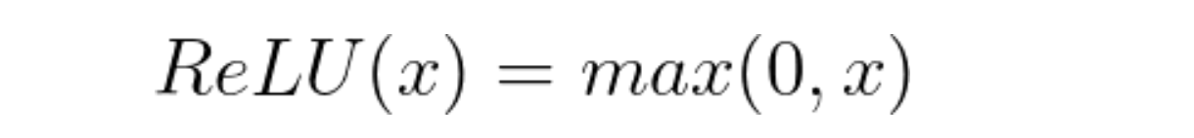
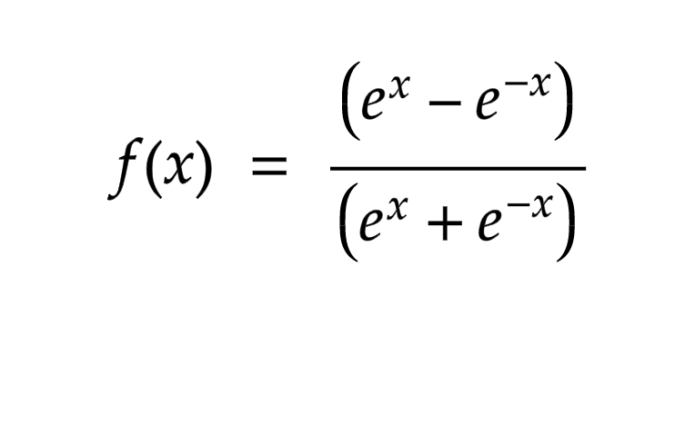
3.1. ReLU Nonlinearity
ReLU의 장점 (vs saturating nonlinearity)
계산 효율성

Slide 11
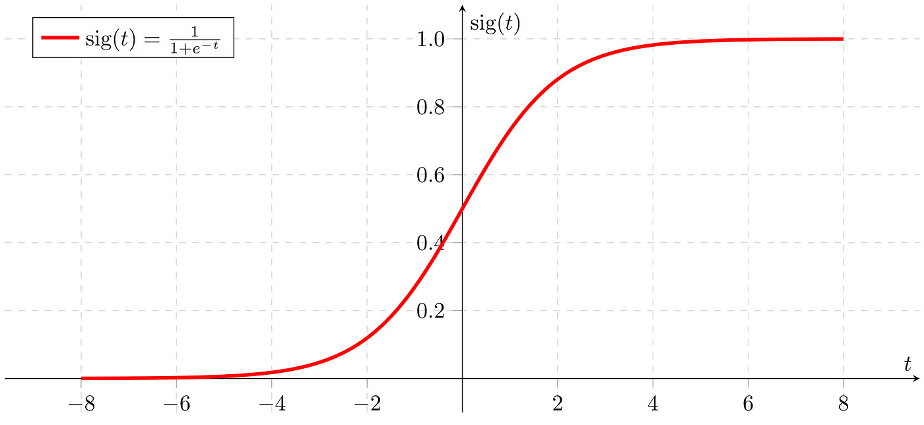
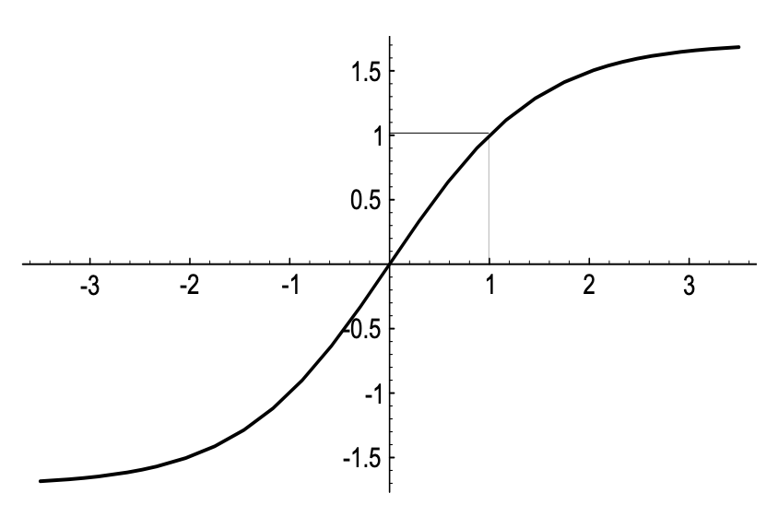
3.1. ReLU Nonlinearity
ReLU의 장점 (vs saturating nonlinearity)
2. Gradient 소실 방지

Slide 12
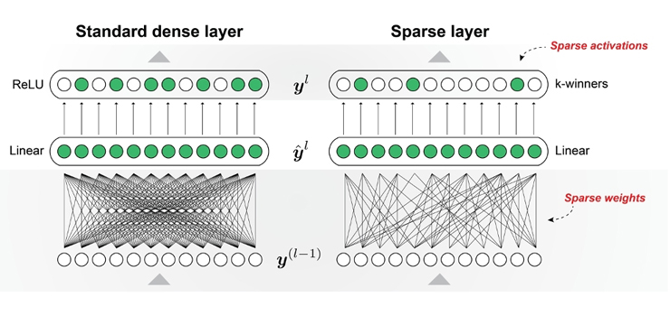
3.1. ReLU Nonlinearity
ReLU의 장점 (vs saturating nonlinearity)
3. Sparse Activation 생성

Slide 13
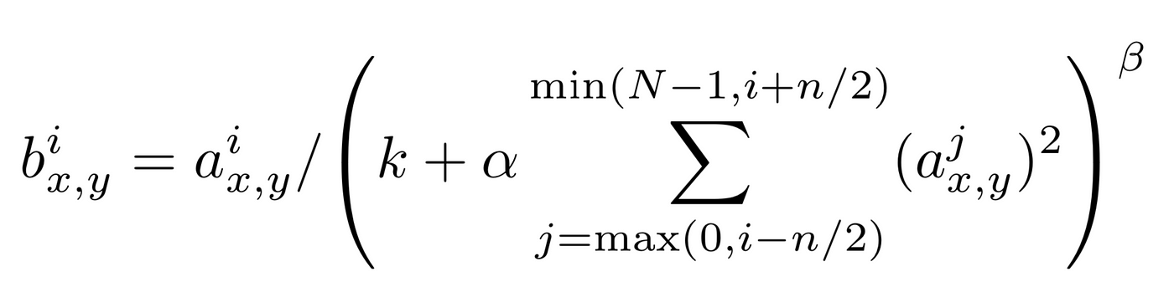
3.3. Local Response Normalization
Lateral inhibition을 위해 Local Response Normalization을 제시함

Slide 14
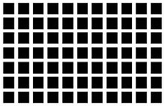
3.3. Local Response Normalization
Lateral inhibition
ReLU는 양수의 경우 지나치게 큰 값도 그대로 내보내어 큰 영향력을 가지게 되는 문제 발생

Slide 15
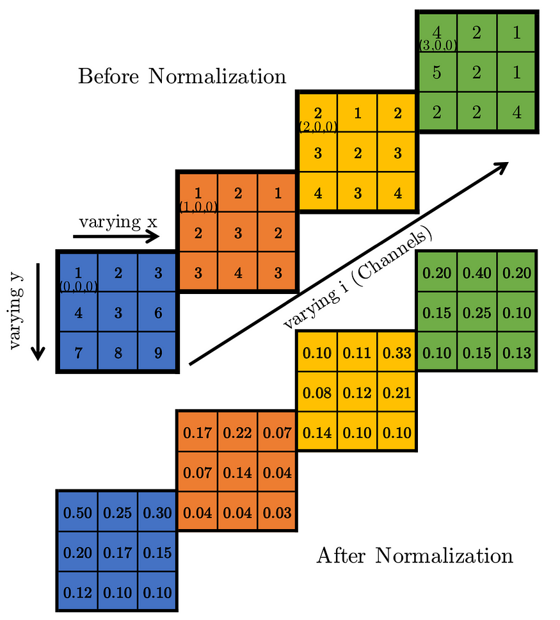
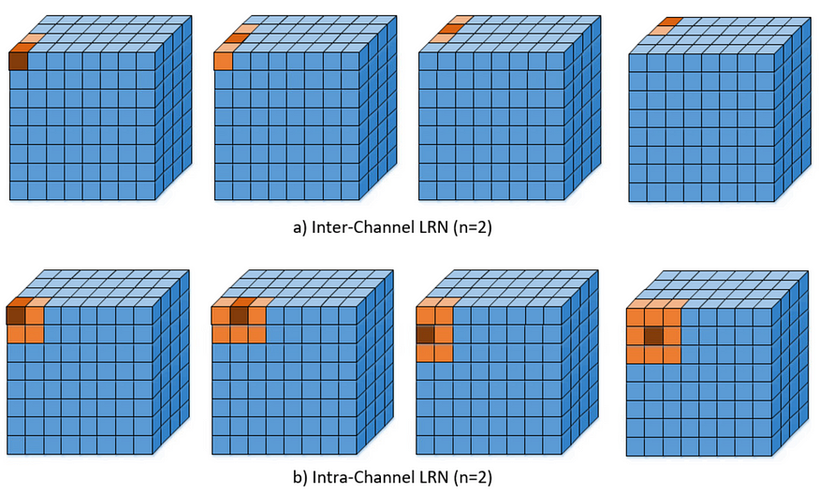
3.3. Local Response Normalization

Slide 16
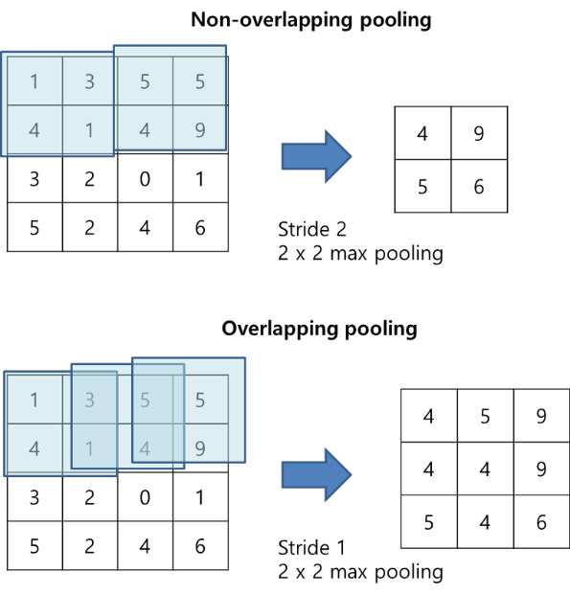


3.4. Overlapping Pooling
$$s=z=2$$
Filter를 겹치지 않게, Stride를 조정하며 사용하는 전통적인 max-pooling 방식이 아닌
“Overlapping Pooling” 방식을 사용
해당 방식을 적용하였을 때 top-1, top-5 error rate를 각각 0.4%, 0.3% 줄일 수 있음.
다만 잠재적으로 연산량을 증가시켜 하드웨어적인 손해가 발생할 수 있다.
$$s=2, z=3$$

Slide 17
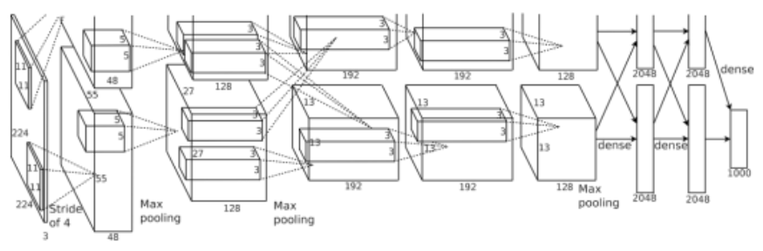
3.5. Overall Architecture
AlexNet의 CNN 아키텍처는 8개의 Layer로 구성된다.
5개는 Convolution Layer, 뒤의 3개는 Fully-connected Layer로 구성된다.

Slide 18
3.5. Overall Architecture
Layer 1 | 224 x 224 x 3 입력 이미지를 11 x 11 x 3 크기, 96개의 커널로 구성된 필터로 Stride 4 만큼 간격으로 Convolution 연산을 수행한다. 이후 Local Response Normalization 및 Overlapping Pooling을 수행하고 다음 Layer로 전달한다.
Layer 2 | 첫번째 Layer의 출력을 5 x 5 x 48 크기, 256개 커널로 구성된 커널로 필터링을 한다.
Layer 3,4,5 | 별도의 Pooling, Normalization 없이 서로 연결된다. Layer 3는 3 x 3 x 256 x 384, Layer 4는 3 x 3 x 3 x 384, Layer 5는 3 x 3 x 192 x 256의 Filter로 구성된다.
Layer 4 | 출력은 1000개의 클래스 레이블 분포 생성을 위해 1000-way softmax에 공급된다.

Slide 19
3.5. Overall Architecture
# 모든 Convolution Layer 및 Fully-connected Layer는 ReLU 비선형 출력이 적용된다.
# Layer 2, 4, 5는 동일한 GPU 상의 이전 Layer의 Kernel Map과 연결된다. → GPU의 병렬연산
# Layer 3은 Layer 2의 모든 Kernel Map과 연결된다.
# Layer 6, 7, 8은 이전 Layer의 모든 뉴런과 연결된다. 각 Layer는 4096개의 뉴런을 가진다.

Slide 20



4. Reduce Overfitting
4.1 Data Augmentation
첫 번째 Data Augmentation 방법
- 256*256 이미지에서 224*224 사이즈의 무작위 patches를 추출 및horizontal reflection 적용 위를 통해 train set을 2048배 (256-224)^2*2로 증가 - prediction을 진행시에는 4개의 corner와 center를 기준으로 patches를 생성 및 horizontal reflection을 적용한 10개의 input으로 inference를 진행 후 평균값 연산.
RGB image pixel
두 번째 Data Augmentation 방법
- 위의 RGB image pixel에 아래의 값들을 더한다. p와 lambda는 RGB pixel value의 covariance matrix의 eigenvector와 eigenvalue를 의미한다. 각 alpha는 mean zero and std = 0.1의 gaussian에서 추출한 RV이며,각 이미지마다 설정된다. - 위와 같은 구조를 통해 조명의 색과 구조에 대해서 일반화를 진행할 수 있다.

Slide 21
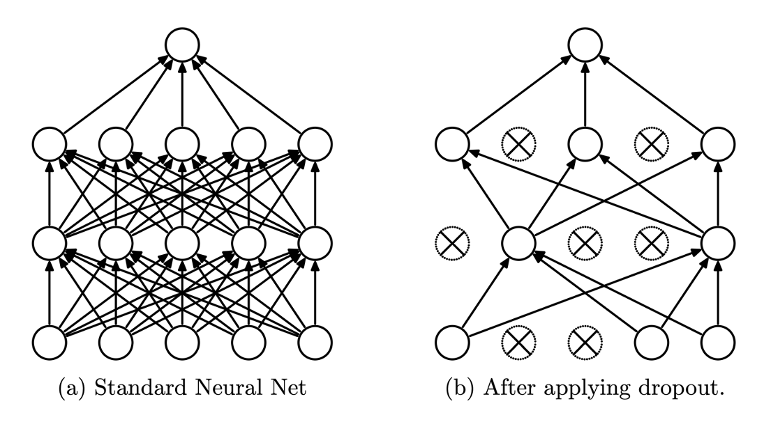
4. Reduce Overfitting
4.2 Dropout
- 기존 여러 모델의 prediction을 결합하는 것은 test error를 효과적으로 줄여주었으나 비용이 매우 비싸다는 단점을 가짐.
- dropout은 매우 적은 factor만을 이용하여 앞의 것을 구현할 수 있다.
- dropout은 각각의 뉴런에 0.5의 “dropped out”될 확률을 적용한다. - 각 dropped out된 뉴런은 forward pass와 backpropagation 모두에 참여하지 않으며 이를 통해 매 input마다 weight을 공유하지만 다른 구조의 neural network를 가져올 수 있다.
- 이는 neuron간의 dependencies를 억제하여 complex co-adaptations of neurons 문제를 해결함으로써, overfitting을 줄일 수 있다.
- 모델을 test할 때는 dropout 대신에 모든 neuron의 output에 0.5를 곱하여 prediction을 만들어낸다.
- 이는 dropout으로 인해 생길 수 있는 수많은 neural network에 대한 geometric mean의 reasonable approximation이다.

Slide 22
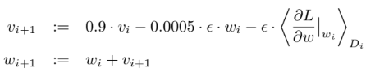
5. Details of learning
- Stochastic gradient descent 이용하여 모델 훈련시킴
- momentum : 0.9, weight decay : 0.0005
- weight decay는 단순한 정규화가 아닌 모델의 훈련 오차를 줄여줌
- 표준편차가 0.01인 가우시안 분포로 각 layer의 weight를 초기화함
- 두 번째, 네 번째, 다섯 번째 Convolution layer의 bias를 상수 1로 초기화하여 ReLU 함수에 양의 입력을 제공함으로써 학습의 초기 단계를 가속화시킴

Slide 23
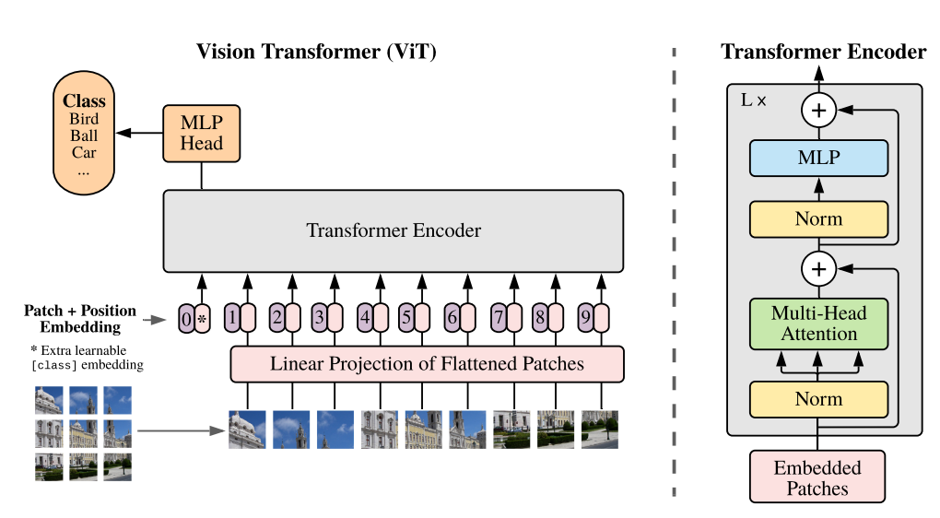
AN IMAGE IS WORTH 16X16 WORDS:
TRANSFORMERS FOR IMAGE RECOGNITION AT SCALE
Transformer 구조를 이미지 처리를 위한 용도로 사용

Slide 24
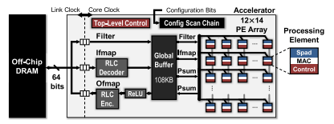
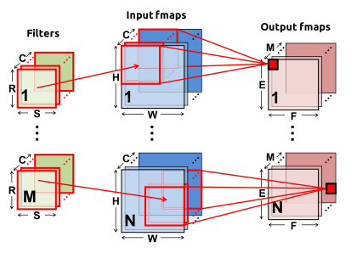
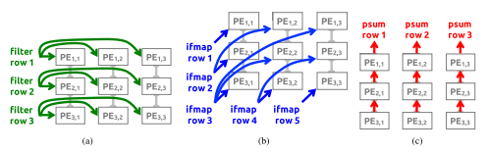
Eyeriss: An Energy-Efficient Reconfigurable Accelerator for Deep Convolutional Neural Networks
Fig. Eyeriss System Architecture
Filter data를 Array 상 row 방향으로 전달
IFM data를 Array 상 대각선 방향으로 전달
CNN 연산을 DRAM 접근 횟수를 줄이기 위해 data를 Reuse에 집중하는 하드웨어 아키텍처.
메모리 계층구조화, 연산 유닛 Array를 하드웨어 측면에서 구현

Slide 25
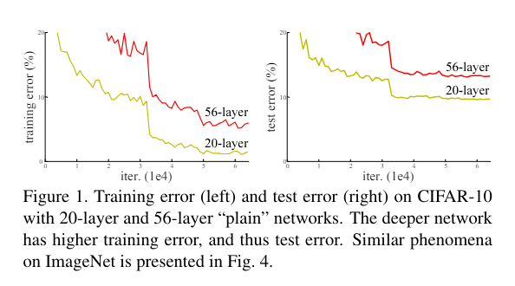
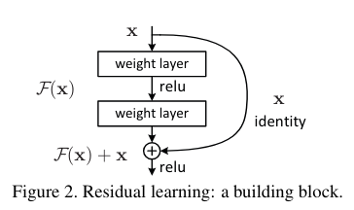
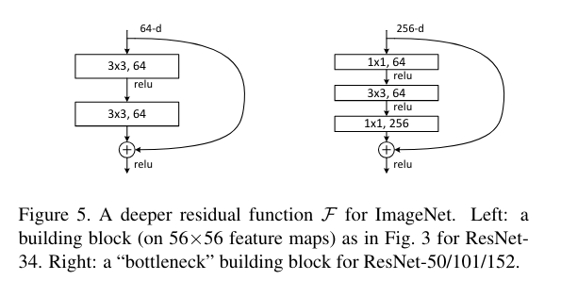
Deep Residual Learning for Image Recognition
왼쪽 그래프의 degradation 문제를 해결하기위해 아래의 residual block을 제안하고 이를 활용하여 computational cost를 줄일 수 있는 방법인 bottleneck block을 제안한다.

Slide 26
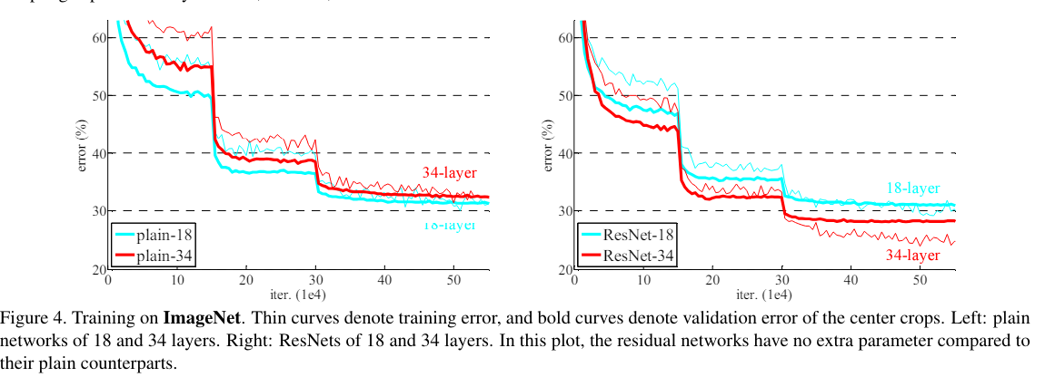
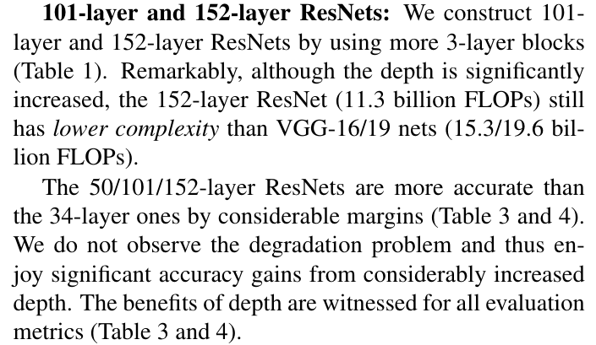
Deep Residual Learning for Image Recognition
Residual block을 적용한 경우가 그렇지 않은 경우보다 빠르고 더 많이 수렴하는 것을 볼 수 있다.
Bottleneck block을 적용한 모델의 경우 그렇지 않은 모델에 비해서 훨씬 깊음에도, 적은 복잡도를 가짐을 확인할 수 있다.

